Slide 1
«Межрегиональный методический центр по финансовой грамотности системы общего и среднего профессионального образования» НИУ ВШЭ-Пермь
Применение элементов экономики впечатлений при формировании финансовой культуры
Чашникова Кристина Юрьевна
сотрудник Пермского ММЦ
магистр менеджмента
Пермь, 2024

Slide 2
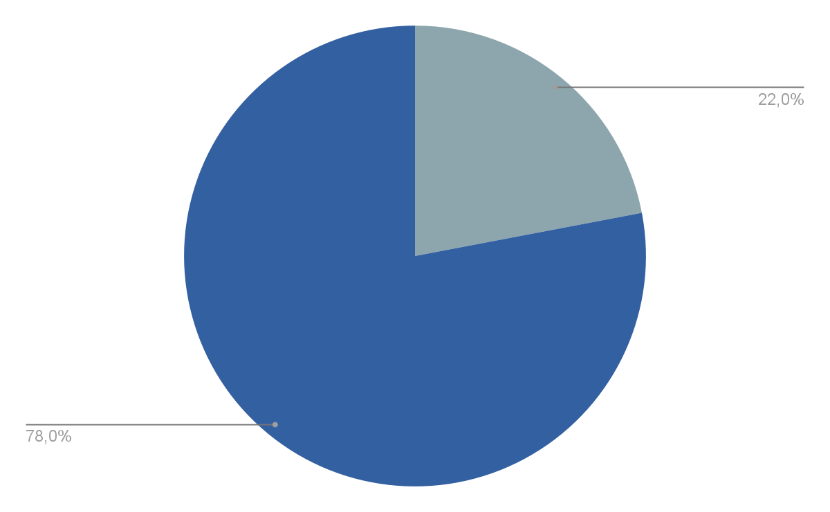
Актуальность: экономика впечатлений
1 / 37
«Сервисная экономика»
услуги и сервис
«Экономика впечатлений»
впечатления и эмоции
Исследования компаний Eventbrite и Harris:
«78% миллениалов охотнее тратят деньги на впечатления, чем на вещи»
Источник: https://www.iqconsultancy.ru/articles/kak-postroit-kareru-v-industrii-vpechatleniy
влияние на социокультурную сферу

Slide 3
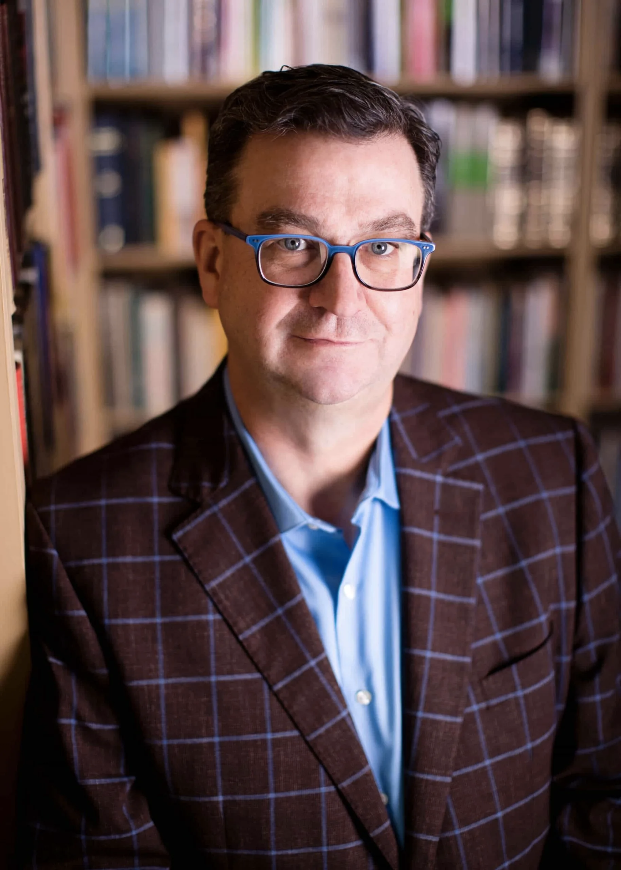
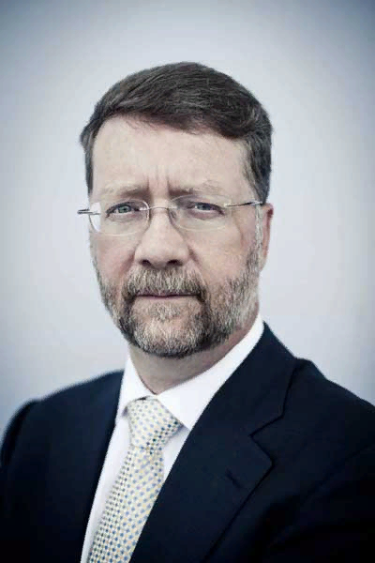
Экономика впечатлений: теория
2 / 37
– соавторы многих научных исследований, опубликованных в таких журналах как «Harvard Business Review», «The Wall Street Journal», «Strategy & Leadership», «Journal of Cost Management», «Chief Executive» и пр.
Книга «The Experience Economy: Work Is Theater & Every Business a Stage»
Переведена на 15 языков
Более 300 000 покупателей
Издана в 1999, переиздана в 2011
Впервые концептуализирован термин «Экономика впечатлений»
James Gilmore
Joseph Pine II
Источник фото: strategichorizons.com

Slide 4
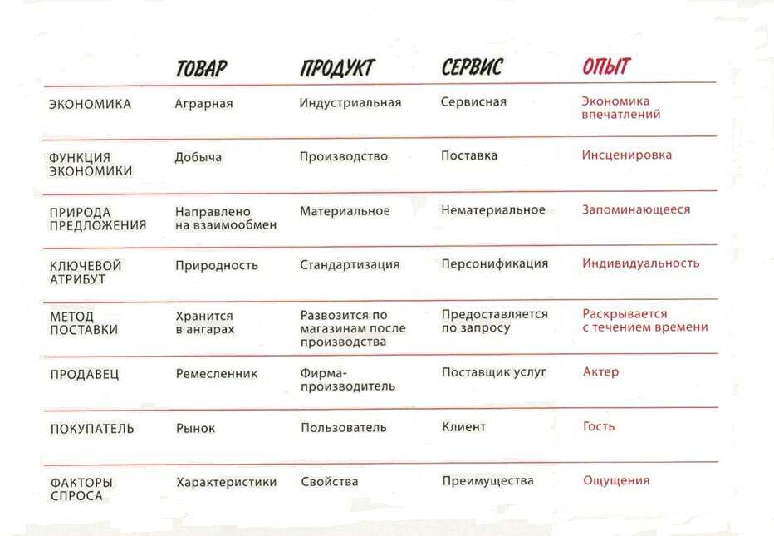
Экономика впечатлений: теория
3 / 37
Источник фото: "ДРАМАТУРГИЯ ДИЗАЙНА" ЭЛЛЕН ЛУПТОН

Slide 5
Экономика впечатлений: теория
4 / 37
Авторы | Название книги, год | Определение «экономика впечатлений»
James Gilmore, Joseph Pine | The Experience Economy: Work Is Theater & Every Business a Stage, 1999 | – это модель развития экономики, где центральным звеном является учет желания клиента получать эмоции от покупки товара или услуги. «Экономическое предложение четвертого уровня»
Где чаще всего применяют «экономику впечатлений»?
применение экономики впечатлений в сфере туристского бизнеса
«маркетинг впечатлений» в бизнесе
элемент инновационного менеджмента и маркетинга в индустрии гостеприимства

Slide 6
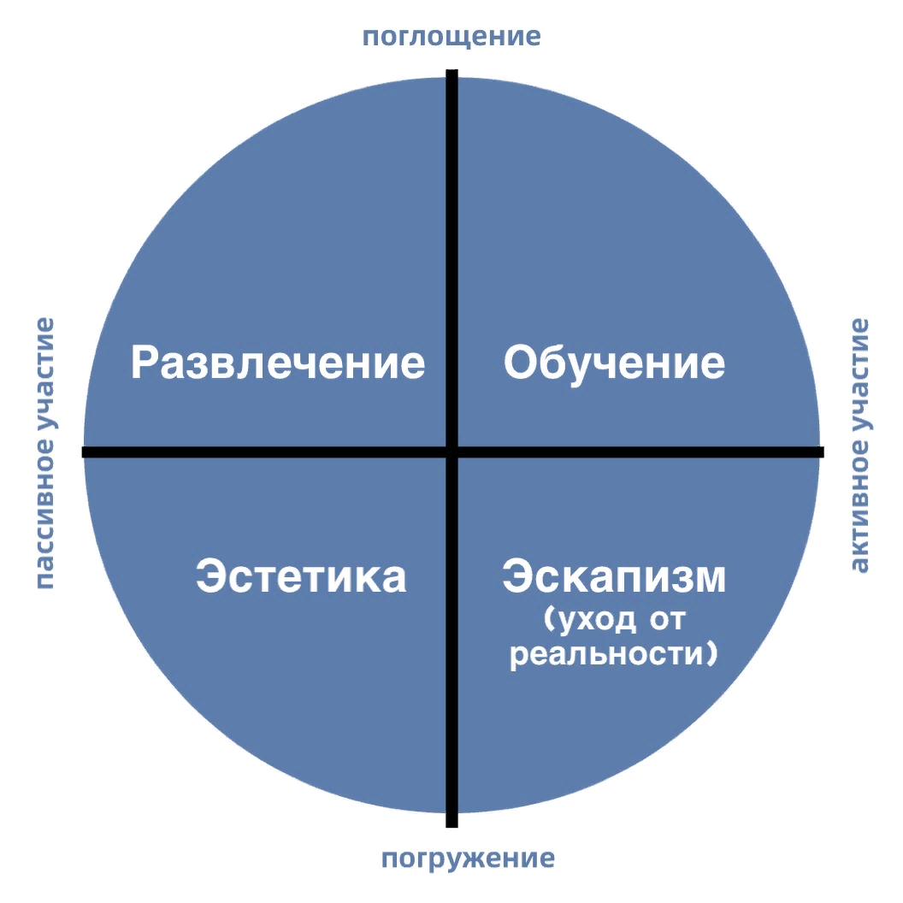
Экономика впечатлений: теория
5 / 37
4 аспекта впечатлений:
Представленные аспекты впечатлений не исключают друг друга, а напротив часто смешиваются в неповторимом сочетании и взаимно усиливают друг друга
Характеристики впечатлений:
создаются «здесь и сейчас»
всегда индивидуальны
неосязаемы
создается с участием потребителя
не имеют «срока годности»
наиболее сильные впечатления включают в себя элементы всех четырех областей впечатления
Источник: Pine B.J., Gilmore J.H. The Experience Economy: Work Is Theater & Every Business a Stage

Slide 7
Подходы к организации впечатлений в обучении
6 / 37
Термины, обозначающие обучающие впечатления на стыке областей:
Edutainment
обучение + развлечение
удержание внимания
Eduscapist
обучение + эскапизм
смена контекста
Edusthetic
обучение + эстетика
прививание вкуса
Источник: Pine B.J., Gilmore J.H. The Experience Economy: Work Is Theater & Every Business a Stage

Slide 8
Подходы к организации впечатлений в обучении
7 / 37
Подходы к организации впечатлений в образовательной деятельности и их сопоставление с терминами из педагогики
обучение должно вовлекать в процесс ум человека (для интеллектуального образования) или тело (для физической подготовки)
вовлеченность, соучастность, интерактивность
(М.В. Кларин; И.Н. Главницкая)
зарождается новая модель обучения при которой процесс обучения должен определяться деятельными учениками
инициативная активность
(М.Г. Ермолаева)

Slide 9
Подходы к организации впечатлений в обучении
8 / 37
Распределение педагогических методов по аспектам впечатлений
применение интерактивных методов
использование игровых форматов
организация получения удовольствий от обучения (возможность высказаться, применить творческие навыки)
инициативная активность учеников в создании образовательной среды
формирование интереса к получению знаний
привлечение знаний извне учебников (эксперты, новости)
организация уютной обстановки в классе
использование визуальных материалов (презентаций, видеороликов, инфографики, облака слов и пр.)
соучастие, вовлечение ученика в деятельность
создание измененного восприятия реальности (игры)
создание доброжелательной кооперативной обстановки
демократичная рассадка
выездные занятия

Slide 10
Методы «экономики впечатлений» в педагогике:
9 / 37
Метод «экономики впечатлений» | Исследователь
Просмотр фильмов и видеороликов | И.Н. Главницкая, Н.Н. Двуличанская
Приглашение внешних экспертов по теме | АНОО «Центр ДПО «АНЭКС»
Игровой формат | И.Н. Главницкая, О.А. Голубкова, А.Ю. Прилепо, Т.С. Панина, Л.Н. Вавилова, Ю.С.Арутюнов, О.С.Анисимов, Н.Н. Двуличанская
Решение задач | Ю.С.Арутюнов, О.С.Анисимов, АНОО «Центр ДПО «АНЭКС»
Решение кейсов | И.Н. Главницкая, О.А. Голубкова, А.Ю. Прилепо, Т.С. Панина, Л.Н. Вавилова, Н.Н. Двуличанская, АНОО «Центр ДПО «АНЭКС», М.Г. Ермолаева
Дебаты, обсуждения, круглые столы | И.Н. Главницкая, О.А. Голубкова, А.Ю. Прилепо, Т.С. Панина, Л.Н. Вавилова, Ю.С.Арутюнов, Н.Н. Двуличанская, АНОО «Центр ДПО «АНЭКС», М.Г. Ермолаева
Экскурсии в тематические музеи | И.Н. Главницкая
Поездки на тематические экскурсии | М.Г. Ермолаева
Мозговой штурм | И.Н. Главницкая, Н.Н. Двуличанская, М.Г. Ермолаева
Мини-исследования и проекты | Н.Н. Двуличанская, АНОО «Центр ДПО «АНЭКС»
Обсуждение новостей | О.А. Голубкова, А.Ю. Прилепо, Ю.С.Арутюнов
Практические задания | Ю.С.Арутюнов, АНОО «Центр ДПО «АНЭКС»

Slide 11
Методы, исследуемые в ВКР
10 / 37
Рассказ (лекция)
Презентации
Тестирование
Организация выступлений (докладов) учениками
Просмотр фильмов и видеороликов
Привлечение внешних экспертов по теме
Игровой формат
Решение задач
Решение кейсов
Мастер-классы
Дебаты, обсуждения, круглые столы
Посещение тематических музеев
Поездки на тематические экскурсии
Мозговой штурм
Мини-исследования и проекты
Обсуждение новостей
Практические задания
«Классические» методы обучения
Методы «экономики впечатлений», взятые из исследований в области педагогики

Slide 12
Финансовая грамотность
11 / 37
Авторы | Название статьи, год | Определение «финансовая грамотность»
OECD | OECD/INFE International Survey of Adult Financial Literacy Competencies, 2016 | Это сочетание осведомлённости, знаний, навыков, отношения к финансам и поведения, которое необходимо для принятия обоснованных финансовых решений и достижения индивидуального финансового благополучия.
PISA | PISA 2021 Financial literacy analytical and assessment framework, 2019 | Знание и понимание финансовых концепций и рисков, а также навыки и отношение к применению таких знаний и их понимания для принятия эффективных финансовых решений в разных финансовых контекстах и для улучшения финансового благополучия, для возможности участия как в собственной экономической жизни, так и в общественной.

Slide 13
Подходы к изучению финансовой грамотности
11 / 37
Что влияет на уровень финансовой грамотности?
планирование пенсии
(A. Lusardi, O.S. Mitchell, 2017)
доступ к ресурсам и социальные сети
(A. Hung, A. Perker, J. Yoong, 2009)
качество школьного обучения
(A. Lusardi, O.S. Mitchell, 2009)
возраст, пол, доход и семейный бэкграунд
(N. Garg, S. Singh, 2011)
Финансовая
грамотность

Slide 14
Подходы к изучению финансовой грамотности
12 / 37
На что влияет уровень финансовой грамотности?
на уровень инвестиций
(Clark, A. Lusardi, O.S. Mitchell, 2017)
на качество жизни
(A. Lusardi, O.S. Mitchell, Curto, 2010)
на уровень закредитованности,
на тенденции к сбережению
(Stango&Zienmen, 2008)
Финансовая
грамотность

Slide 15
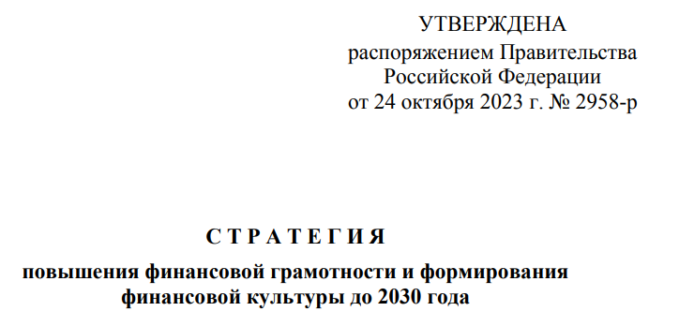
Финансовая культура
14 / 37
В Стратегии используется термин
"финансовая культура" - ценности, установки и поведенческие
практики граждан в финансовой сфере, зависящие от воспитания,
уровня финансовой грамотности, опыта принятия финансовых решений, уровня развития финансового рынка и общественных институтов.
При формировании финансовой культуры важно сделать акцент на создании финансово грамотных паттернов поведения

Slide 16
Российские кейсы применения методов «экономики впечатлений» при формировании финансовой культуры
15 / 37
Рассматриваем такие инструменты как:
Настольные игры
Ролики, мультфильмы и подкасты для детей
Тематические медиа
Классическая и детская литература
Компьютерные и мобильные игры
Тематические музеи

Slide 17
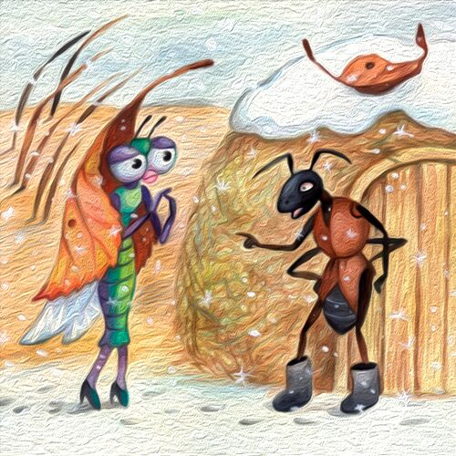
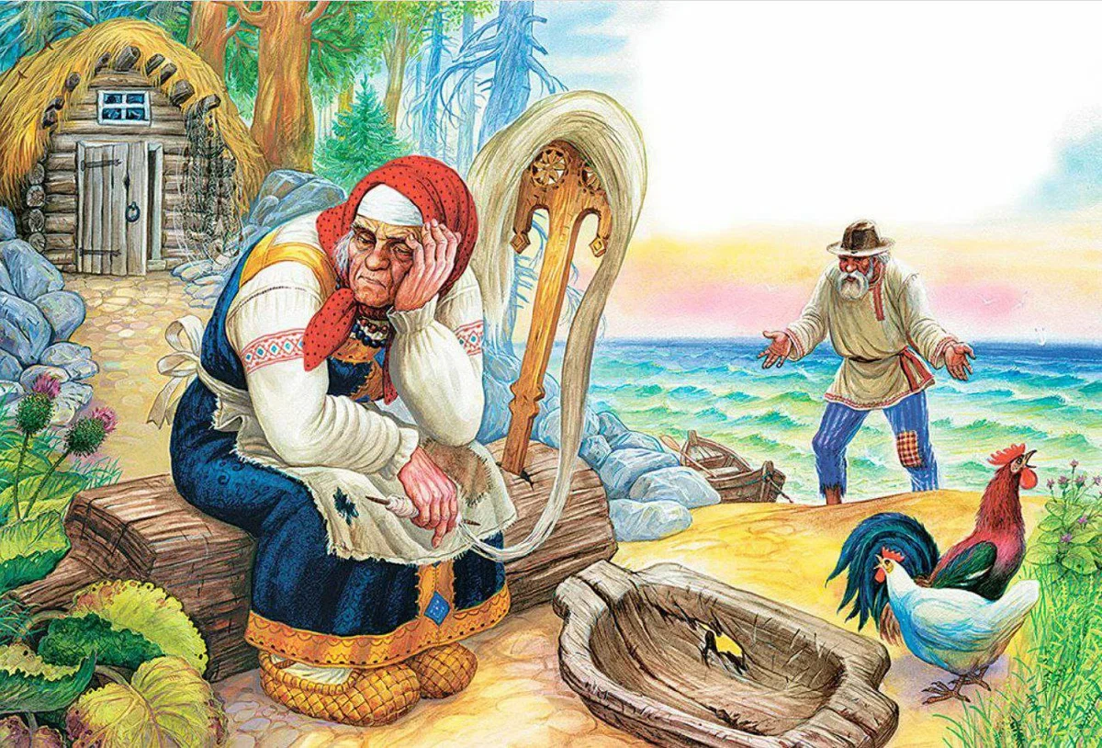
Классическая литература (Edutainment)
16 / 37
Классика «экономики впечатлений» в финансовой грамотности:
Сберегательное поведение
Мошенничество
Стратегическое планирование
Крылов И.А.
Басня «Стрекоза и муравей»
Гоголь Н.В.
«Мертвые души»
Пушкин А.С.
«Сказка о рыбаке и рыбке»

Slide 18
Классическая литература (Edutainment)
17 / 37
Классика «экономики впечатлений» в финансовой грамотности:
Неразумное ведение семейного бюджета Любовью Раневской
Неразумное ведение семейного бюджета родителями Ассоль
Разумное ведение личного бюджета Алексеем Вронским

Slide 19
Классическая литература (Edutainment)
18 / 37
Влияние обучения финансовой грамотности в детстве на финансовое поведение во взрослом возрасте
Стремление получить деньги «здесь и сейчас»

Slide 20
Детская литература (Edutainment)
19 / 37
Бодо Шефер
«Пес по имени Мани»
Матвеев Э.В.
«Лесная биржа»
Даг Локхарт
«Бережливый Дельфин Дейзи. История про лагуну с рыбками»

Slide 21
Детская литература (Edutainment)
20 / 37
Татьяна Попова
«Волшебный банкомат. Детям об экономике»
Гейл Карлиц и Дебби Хониг
«Начинающий инвестор. Руководство по накоплению и инвестированию для смышленых детей»
Наталия Артемьева
«Книга-игра по финансовой грамотности для детей Киндерномика. Что такое деньги и как с ними обращаться?»

Slide 22
Детская литература (Edutainment)
21 / 37
Неужели нужно столько читать?
Вне зависимости от типа литературы, будь то классическое произведение из школьной программы или тематические развивающие книги, эксперты акцентируют внимание на необходимости проведения рефлексии и обсуждения прочитанного детьми материала с родителями или преподавателями. Данный метод хорошо применим как в домашнем обучении ребенка, так и может быть успешно интегрирован в школьную образовательную программу.

Slide 23
Игры (Eduscapist)
22 / 37
Использование игровых технологий обеспечивает выполнение ряда функций
побуждает к самообразованию
стимулирует умственную активность
придает живой характер знанию
повышает интерес к поиску новой информации
Помимо того, что процесс получения знаний во время игровой деятельности маскируется под увлекательное времяпрепровождение, финансовые игры имеют низкий порог вхождения и не требуют от игроков обязательной теоретической подготовки в теме.

Slide 24
Настольные игры (Eduscapist)
23 / 37
Монополия
Чарльз Дэрроу, 1934г.
Денежный поток
Роберт Кийосаки, 1993г.
Мачи Коро
Масао Суганумой, 2012г.
LibertEx
Илья Волков и Дмитрий Кибкало, 2014г.
– обращение с деньгами
– принципы инвестирования в недвижимость и получение аренды
– совершение коммерческих сделок (договоренности о покупке, выкупе т продаже недвижимости с другими игроками)
– управление личными финансами
– навыки инвестирования и пассивного заработка
– совершение коммерческих сделок – мышление “богатых людей”
– зарабатывание денег
– навыки инвестирования
– стратегическое мышление
– отношение к деньгам как к рабочему инструменту
– принципы использования кредитных и депозитных программ
– прогнозирование изменений на основании котировок акций

Slide 25
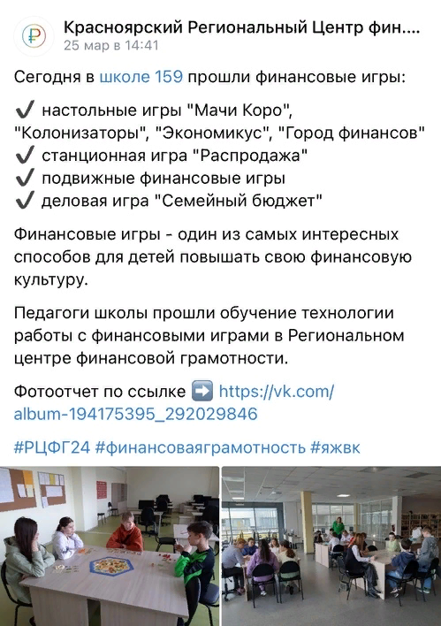
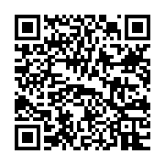
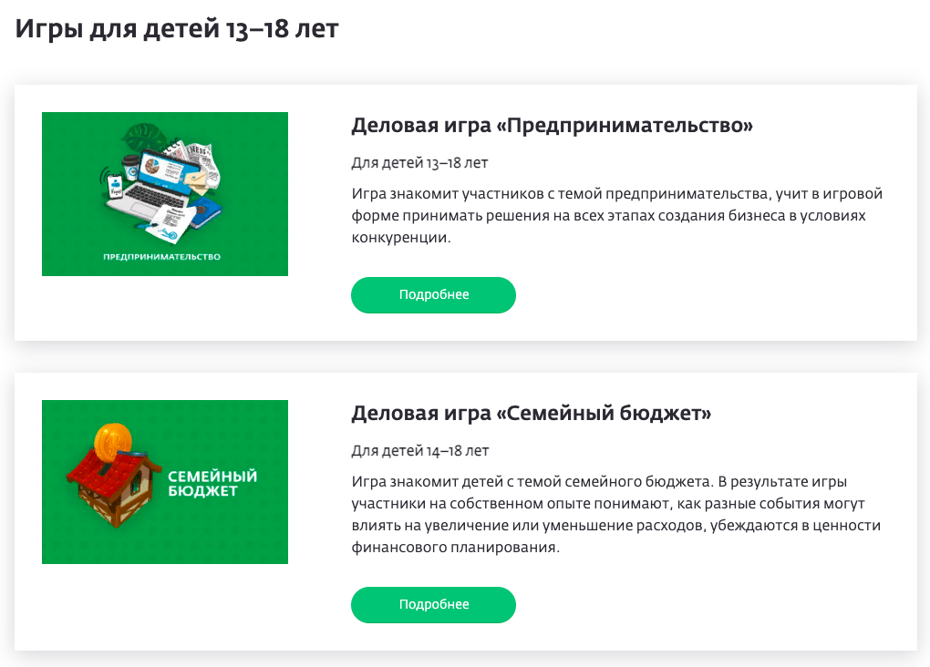
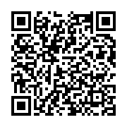
Обучающие игры (Eduscapist)
24 / 37
Благотворительный фонд Сбербанка «Вклад в будущее»
Материалы и методические наработки по играм и игровым занятиям на тему финансовой грамотности
Применение на практике (г.Красноярск)

Slide 26
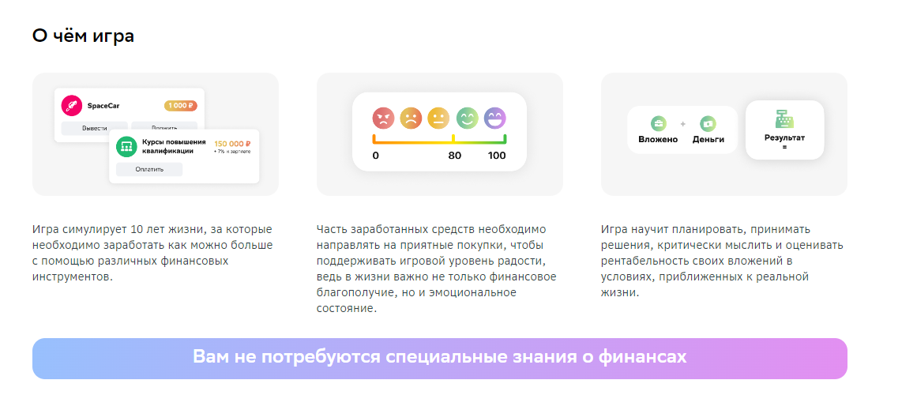
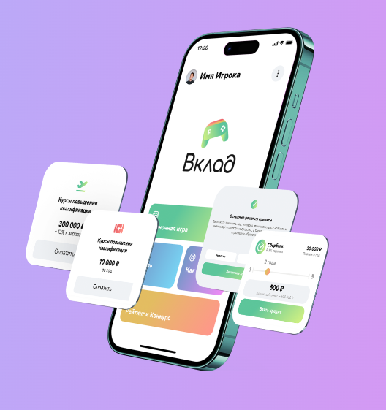
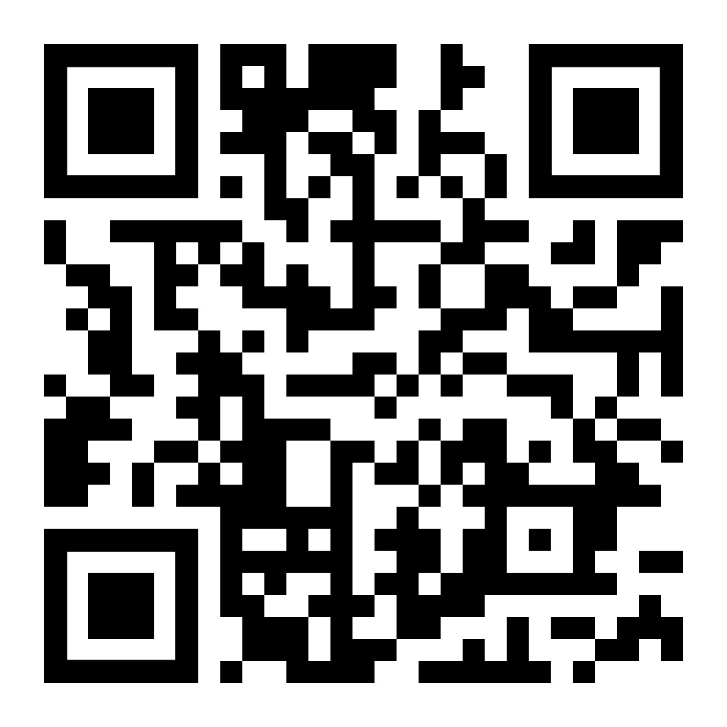
Обучающие игры (Eduscapist)
25 / 37
Благотворительный фонд Сбербанка «Вклад в будущее»
Игра-стимулятор «Вклад»

Slide 27
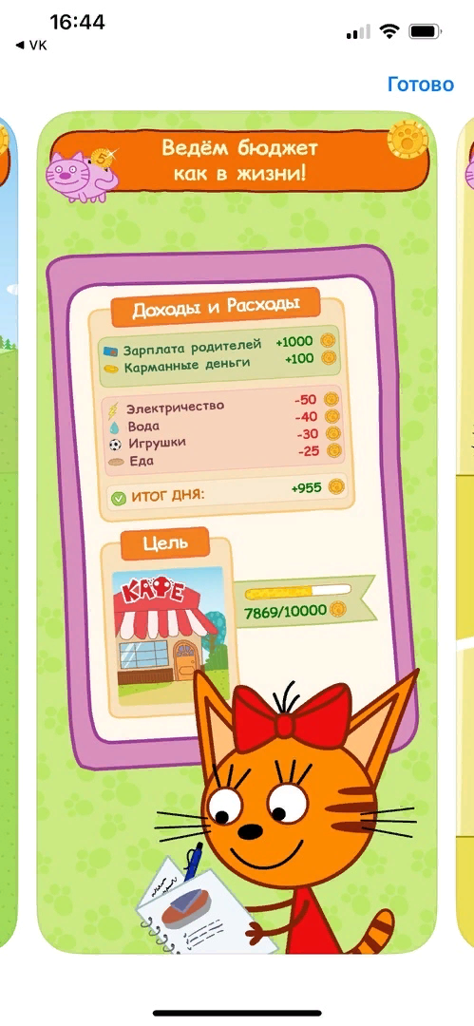
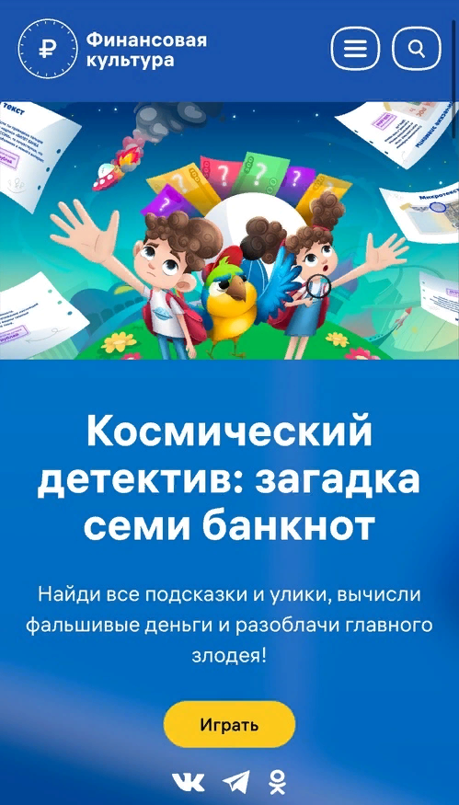
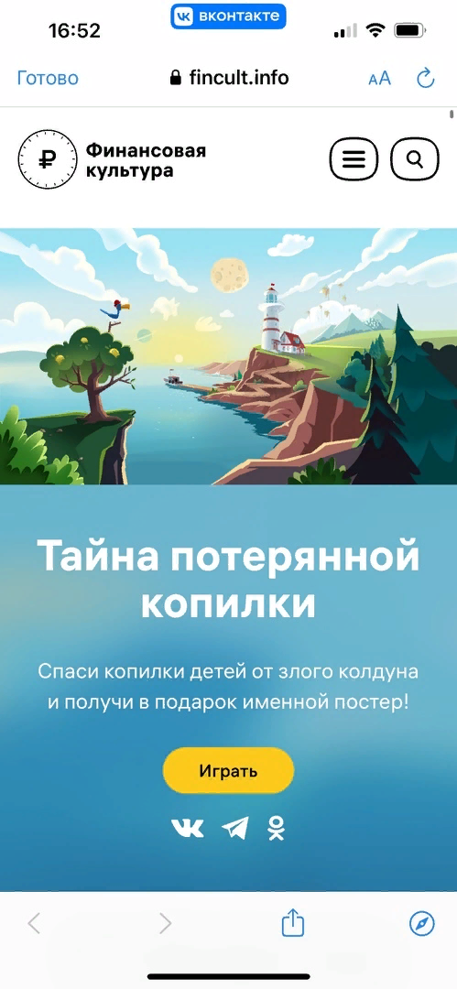
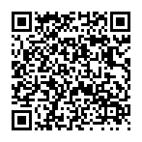
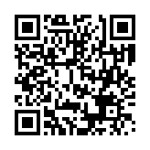
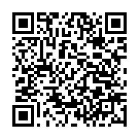
Компьютерные и мобильные игры (Eduscapist)
26 / 37
‎Три Кота:
Финансы для Детей
Космический детектив: загадка семи банкнот
Тайна потерянной копилки

Slide 28
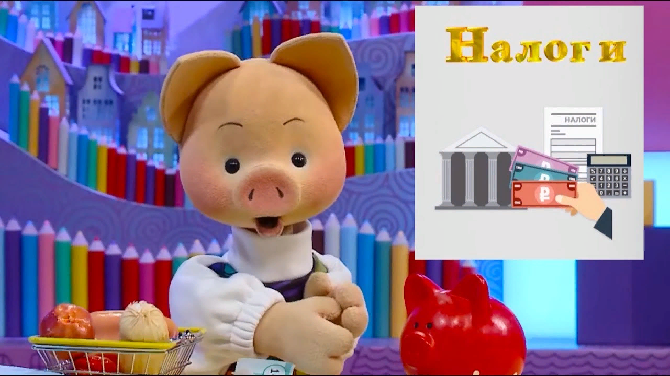
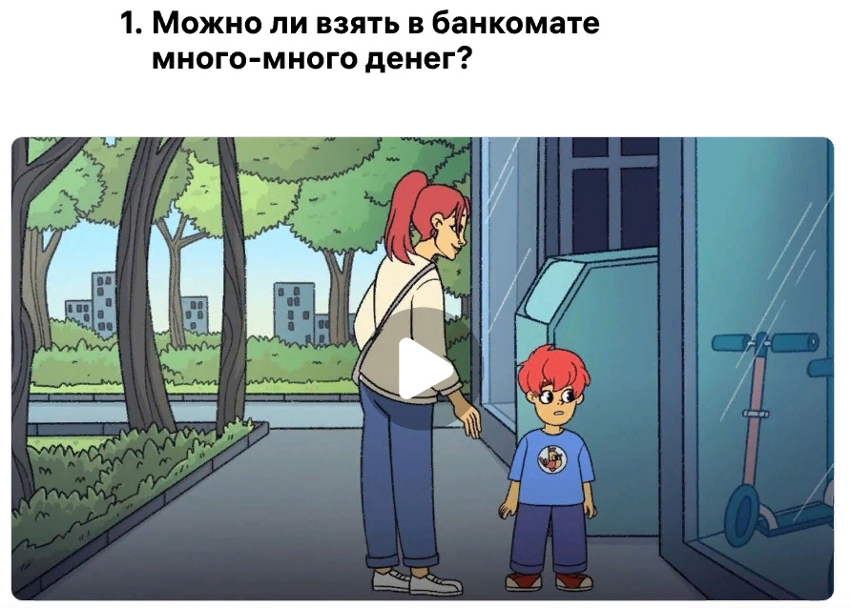
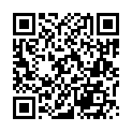
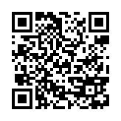
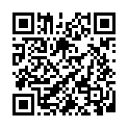
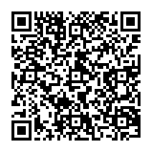
Ролики, мультфильмы и подкасты для детей (Edutainment)
27 / 37
«Мультфильм о мальчике Пете» – серия мультфильмов, созданная просветительским ресурсом Банка России «Финансовая культура» (Fincult.info)
Образовательные подкасты «Крош и Грош» – совместный проект ГК «Рики» (правообладатель бренда «Смешарики») и Центра финансовой грамотности НИФИ Минфина России
«Хочу всё знать. Твой путеводитель по ФинЗОЖ» – познавательный сериал, созданный Киностудией им. М.Горького при поддержке Минфина России, при участии НИФИ Минфина России и образовательно-просветительского портала «Мои финансы»

Slide 29
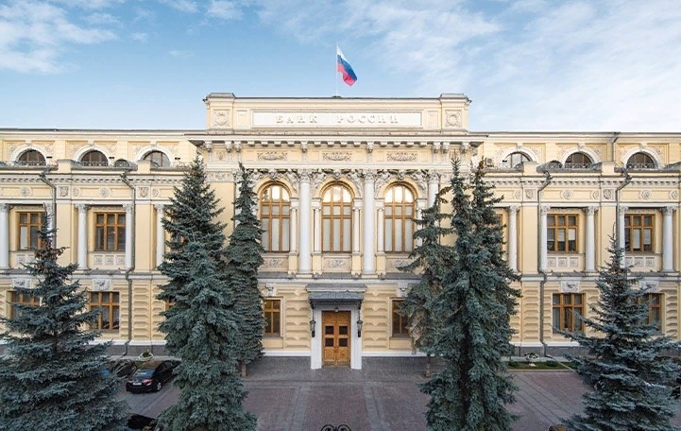
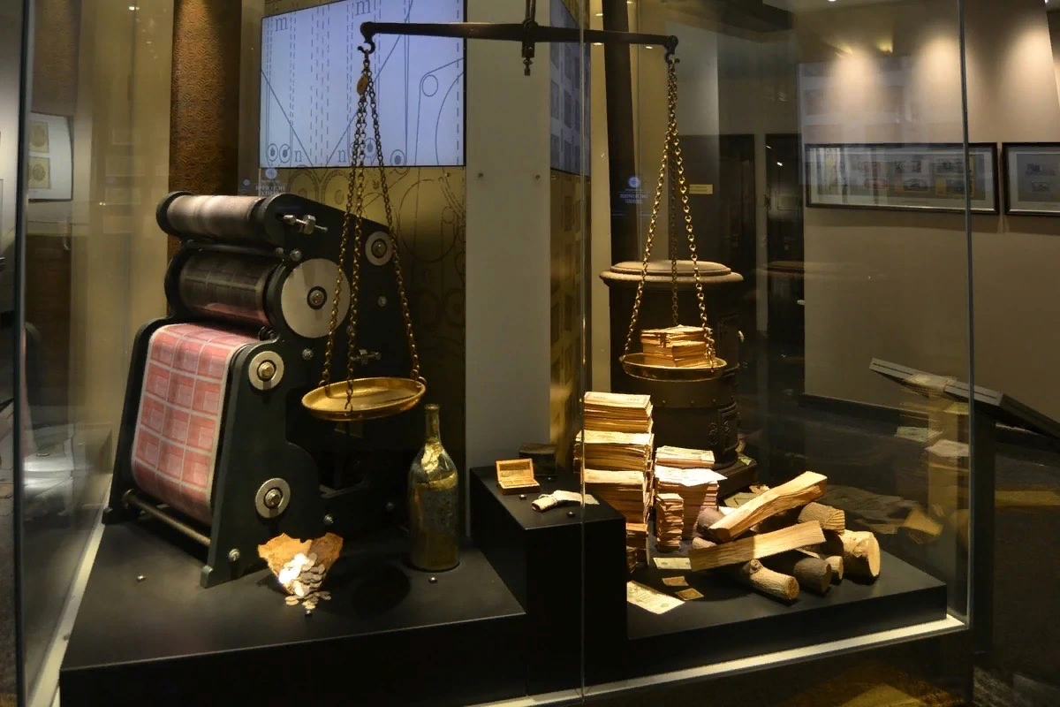
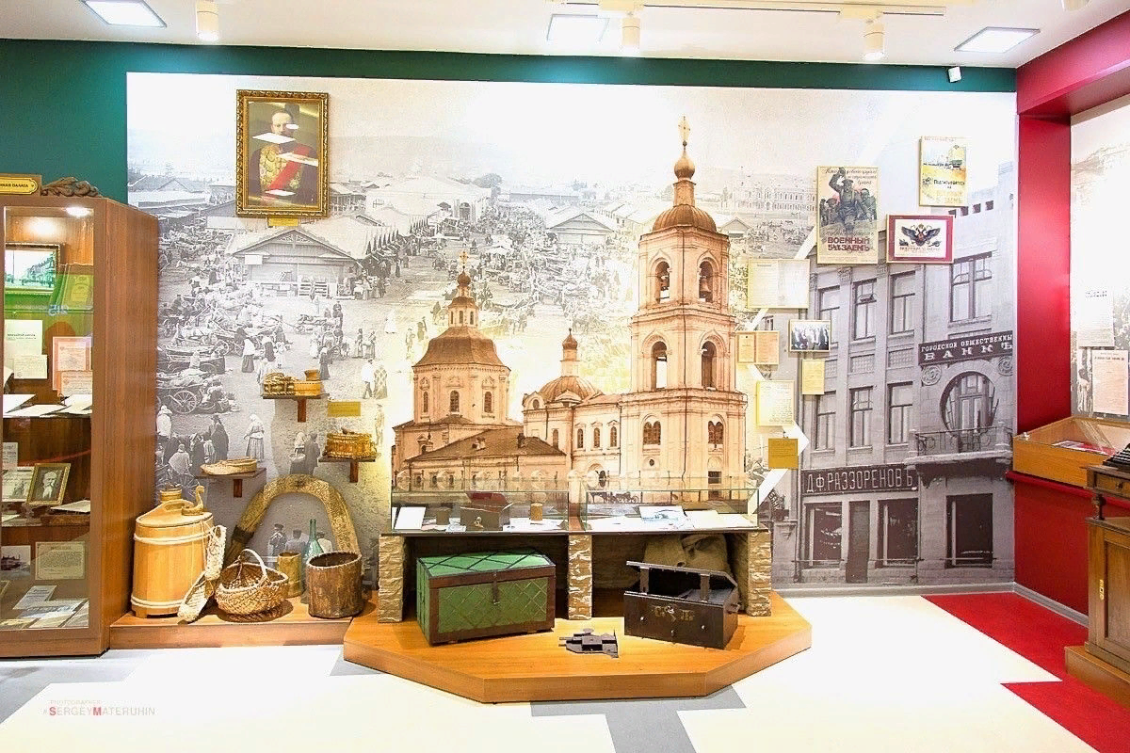
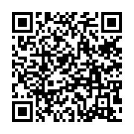
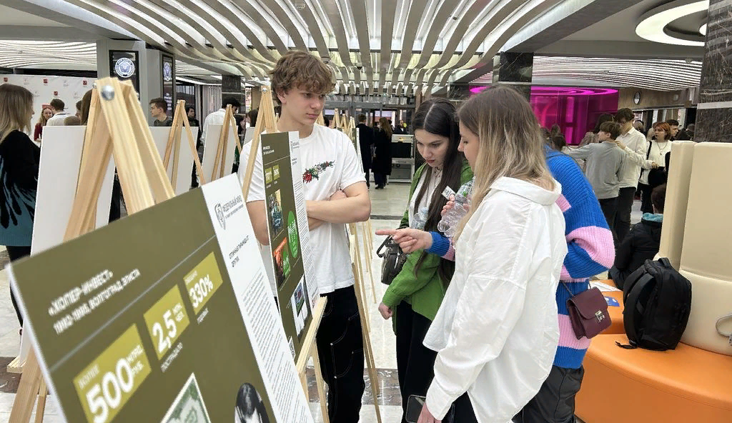
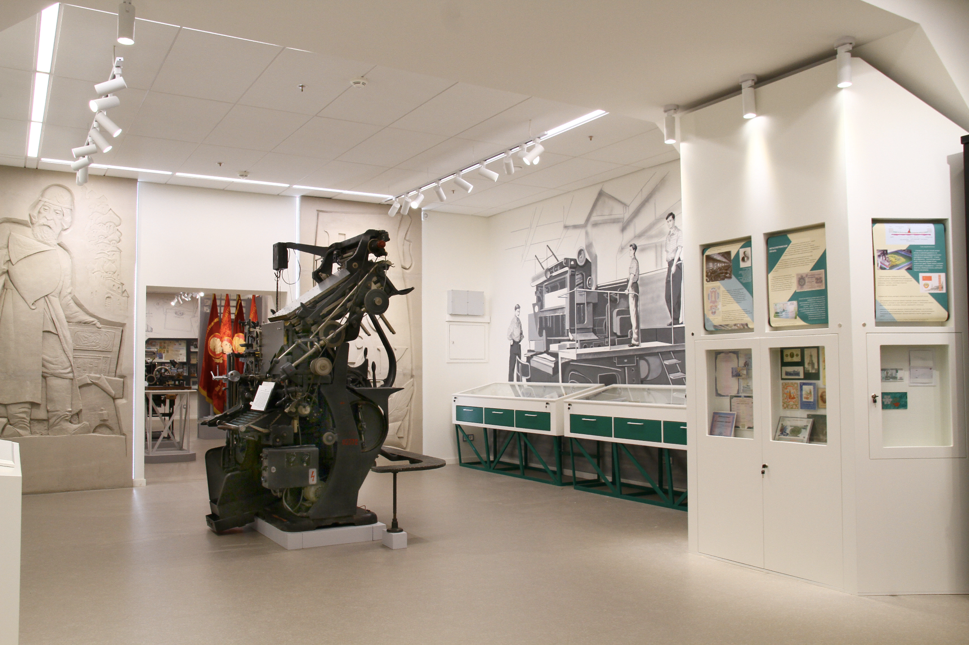
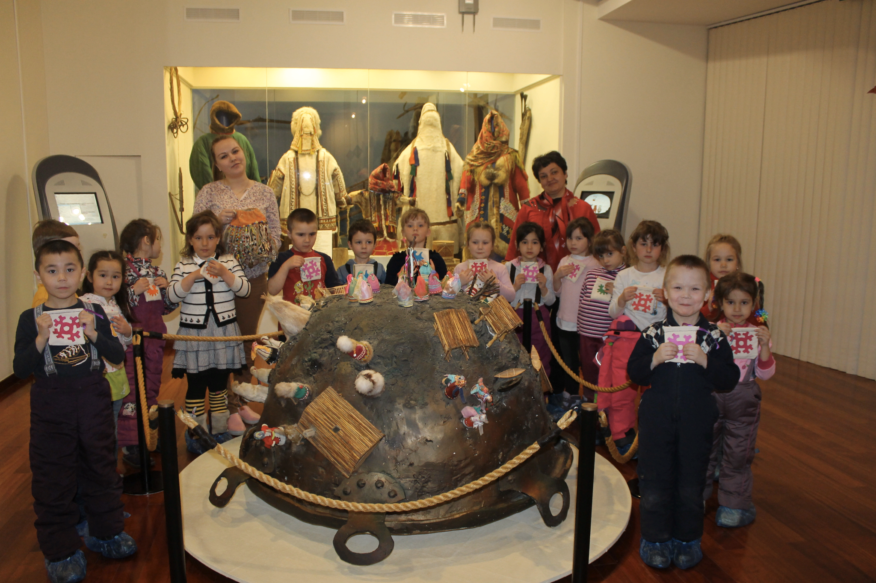
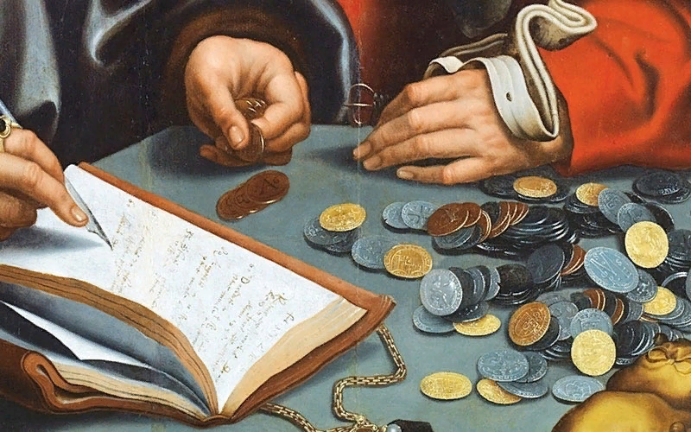
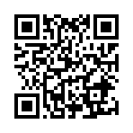
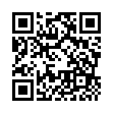
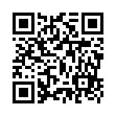
Тематические музеи (Edusthetic)
28 / 37
Музей Банка России,
Москва
Музей истории денег (Гознак),
Санкт-Петербург
Музей истории финансовой системы Енисейской губернии,
Красноярск
Музей СтопПирамида,
Москва
Музей Пермской печатной фабрики (Гознак), Пермь
Музей природы и человека,
Ханты-Мансийск

Slide 30
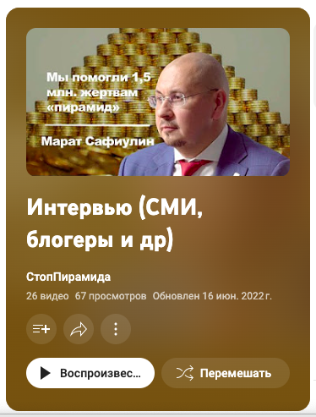
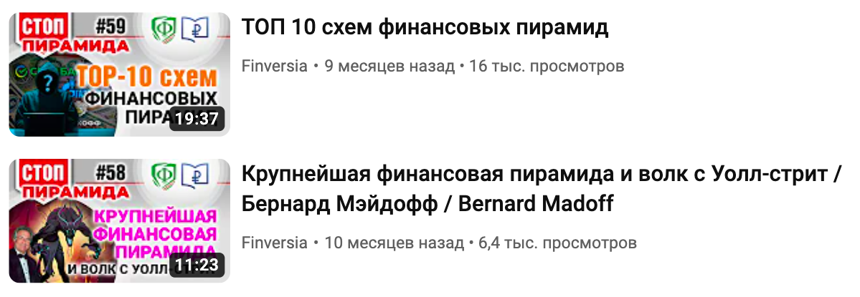
Тематические музеи: СтопПирамида
29 / 37
Онлайн музей, созданный Федеральным общественно-государственным фондом по защите прав вкладчиков и акционеров в просветительских целях
Виртуальная онлайн экспозиция включает:
– 26 интервью с экспертами
– 92 видеоролика по теме финансовых пирамид
Скриншоты видеороликов: www.youtube.com/@StopPiramida

Slide 31
Тематические музеи: Музей природы и человека
30 / 37
Бюджетное учреждение Ханты-Мансийского автономного округа – Югры «Музей Природы и Человека»
Проект «Money на реке Манье»
– этнографическое исследование специфики финансового поведения коренного населения Югры
Результаты проекта:
Научные публикации и выступления участников экспедиции
Разработка подкаста для широкой аудитории «Финансовая грамотность глазами коренных народов Севера»
Интерактивные музейные проекты для школьников:
– «Как без денег?» (младший школьный возраст)
– «Грант для А.Регули» (средний и старший школьный возраст)
Источник фото: dobro.ru/project/10067538

Slide 32
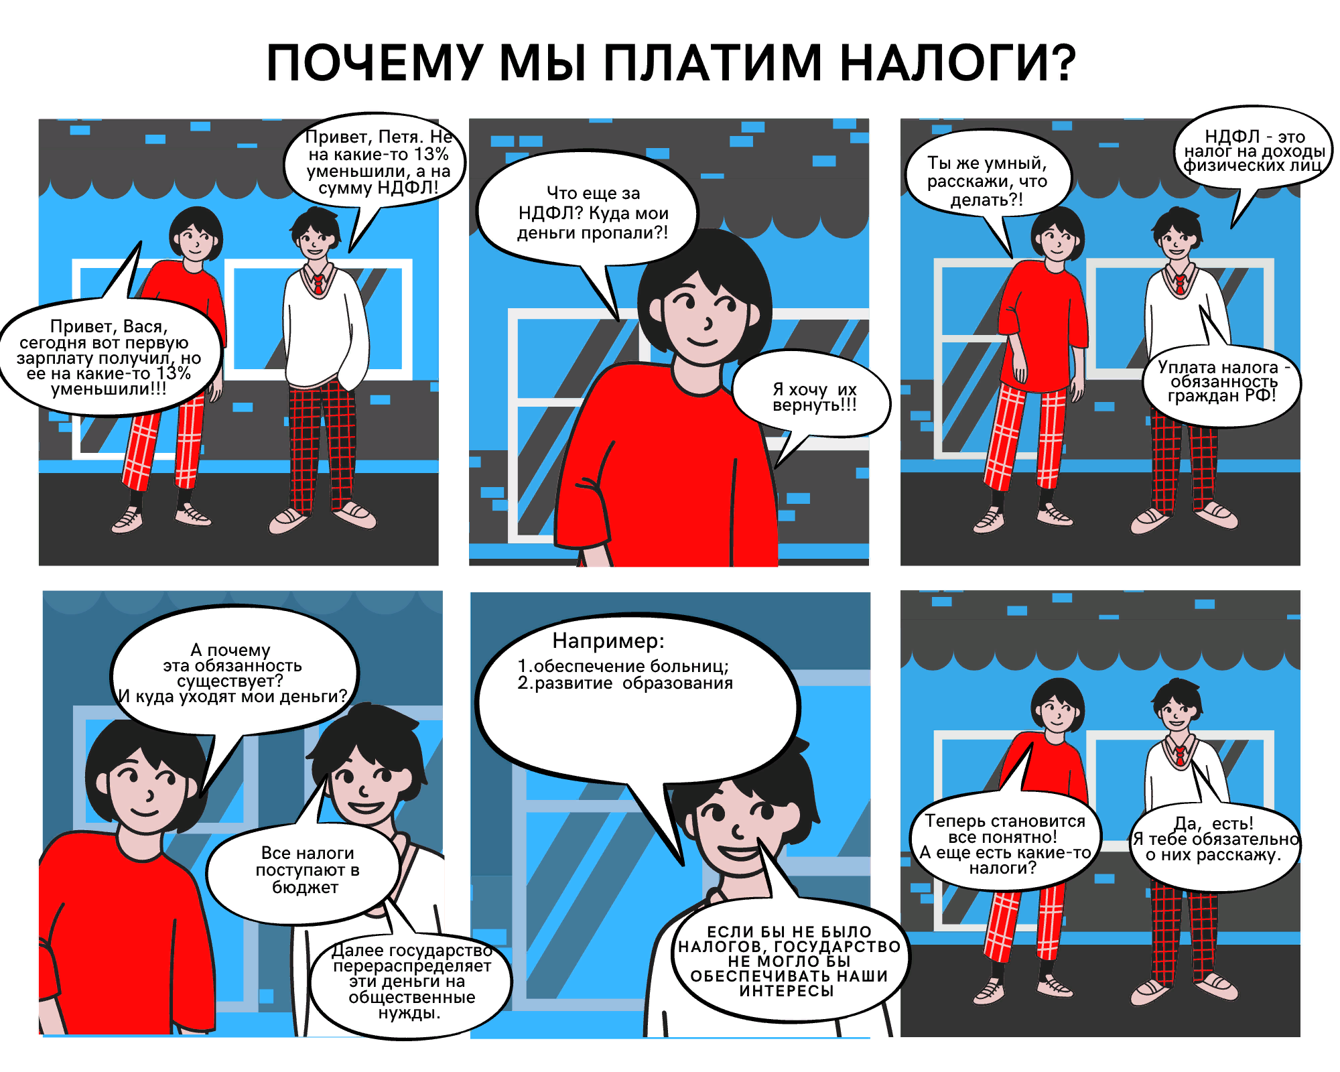
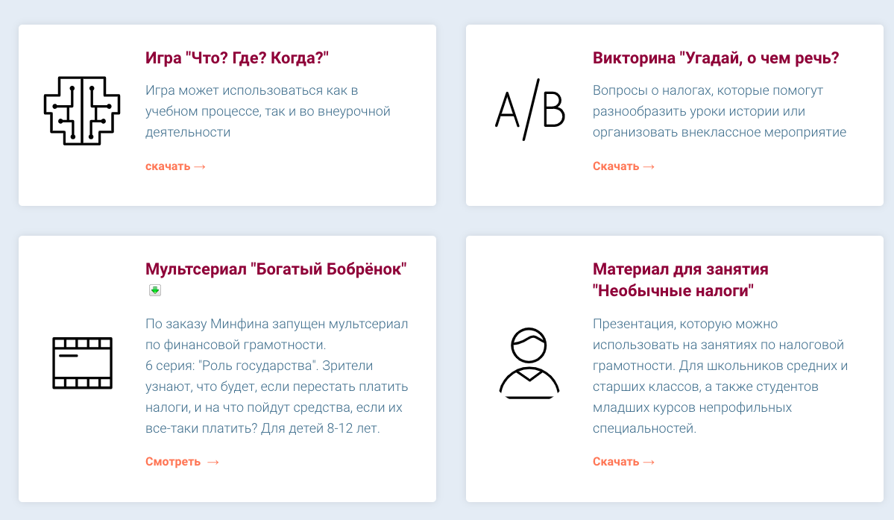
Тематические музеи: Виртуальный музей налогов (Владимир)
31 / 37
Виртуальный музей, созданный студентами и преподавателями Юридического института Владимирского государственного университета
Проект «TechНалогия»
– просветительский проект, направленный на формирование налоговой культуры населения
Налоги в комиксах
Виртуальные выставки «История развития налоговой системы на картинах русских художников», «Налоги на советских агитплакатах», «Налоги в искусстве»
Методические разработки игр, викторин, учебных занятий для обучения налоговой грамотности
Источник фото: музейналогов.рф

Slide 33
Тематические музеи: Виртуальный музей налогов (Владимир)
32 / 37
Виртуальный музей, созданный студентами и преподавателями Юридического института Владимирского государственного университета
Проект «TechНалогия»
– просветительский проект, направленный на формирование налоговой культуры населения
Налоги в комиксах
Виртуальные выставки «История развития налоговой системы на картинах русских художников», «Налоги на советских агитплакатах», «Налоги в искусстве»
Методические разработки игр, викторин, учебных занятий для обучения налоговой грамотности
Источник фото: музейналогов.рф

Slide 34
Театры
33 / 37
Et Celera, 2016
Волгоградский областной театр кукол, 2019
Театр-театр, 2020
Камышинский драматический театр, 2021
Дзержинский театр кукол, 2022

Slide 35
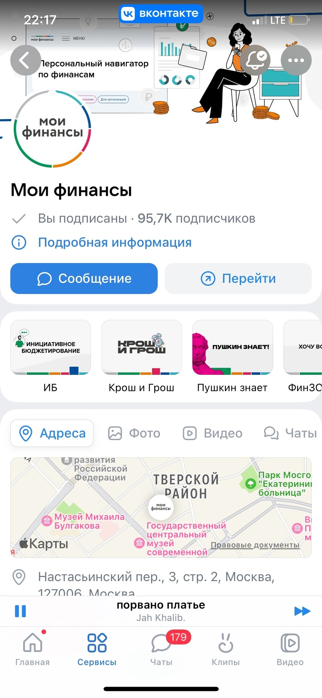
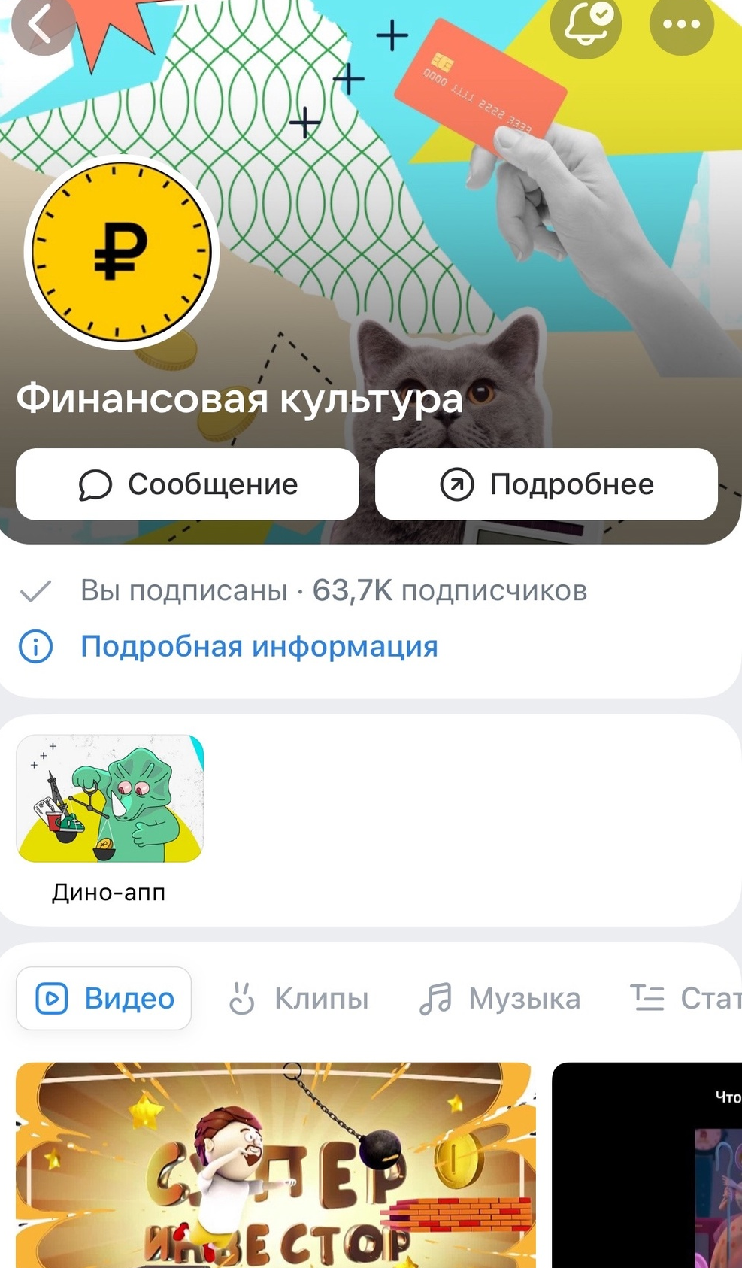
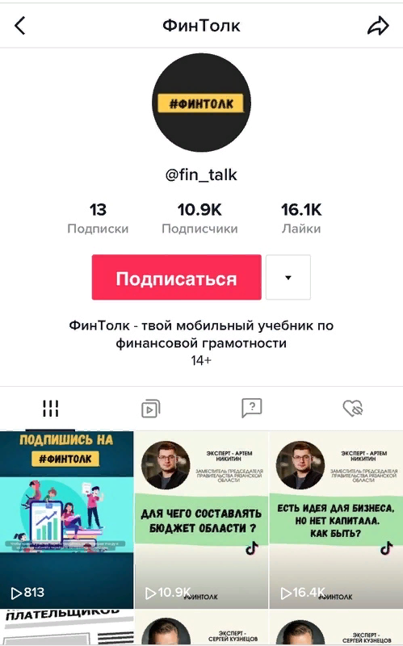
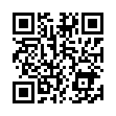
Тематические медиа
34 / 37
Мои финансы
– проект НИФИ
Минфина России
Финансовая культура
– проект Центрального банка Российской Федерации
ФинТолк (fin_talk)
– проект Рязанского центра финансовой грамотности, Молодежного правительства
Рязанской области, Отделения по Рязанской области Главного управления
Центрального банка РФ
95 700
подписчиков
63 700 подписчиков
10 900
подписчиков

Slide 36
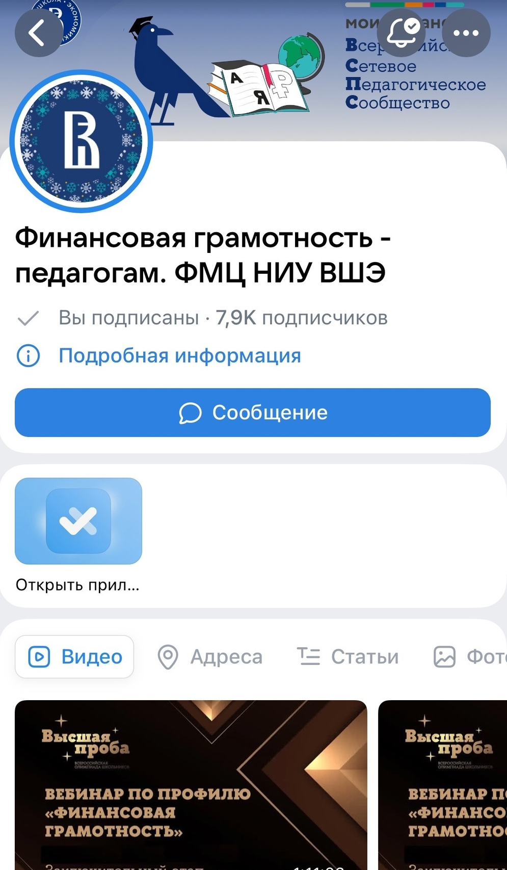
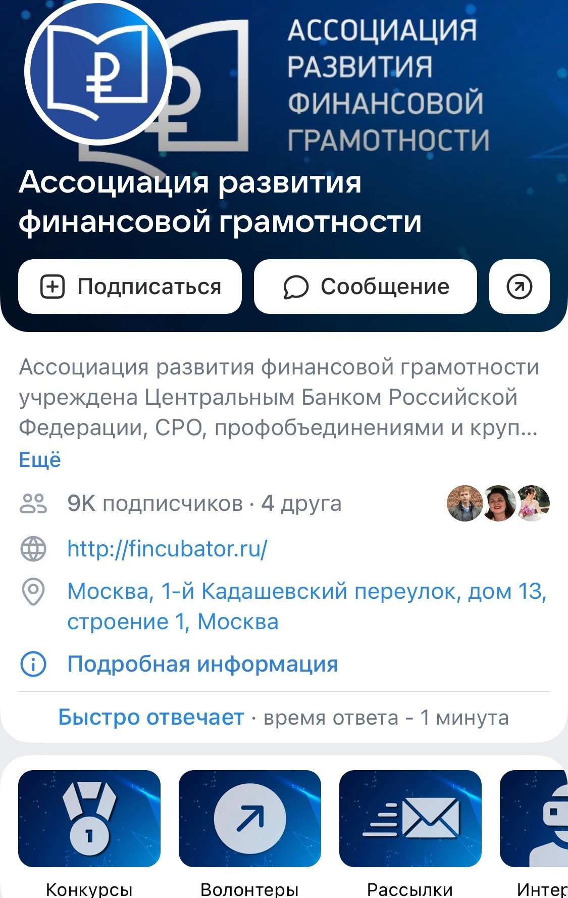
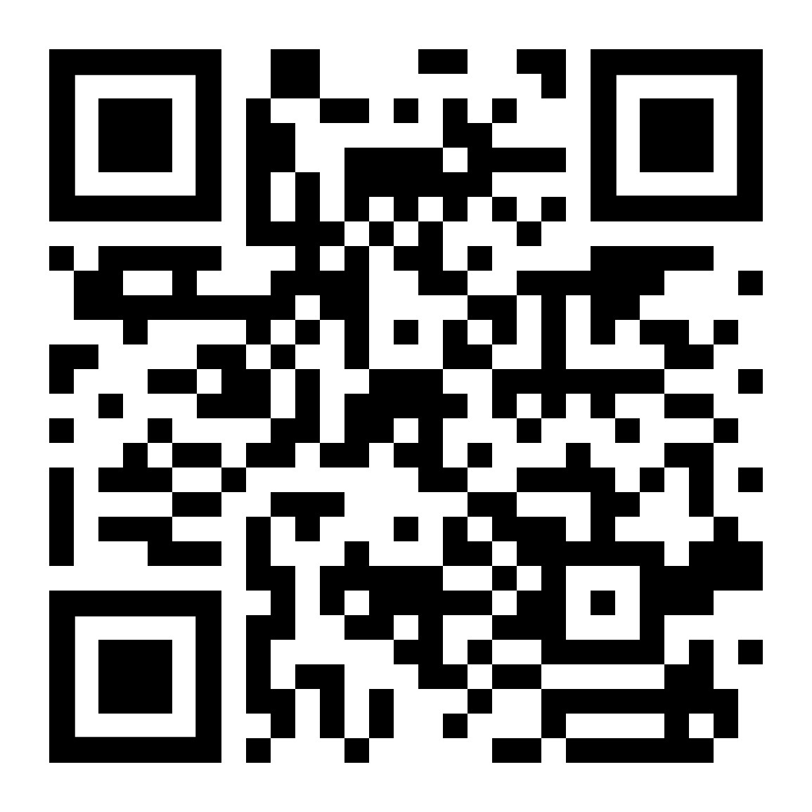
Тематические медиа
35 / 37
Ассоциация развития финансовой грамотности
Красноярский Региональный центр финансовой грамотности
Финансовая грамотность - педагогам
ФМЦ НИУ ВШЭ
9 000 подписчиков
5 400 подписчиков
7 900 подписчиков

Slide 37
Подходы к организации впечатлений в обучении
36 / 37
Распределение педагогических методов по аспектам впечатлений
применение интерактивных методов
использование игровых форматов
организация получения удовольствий от обучения (возможность высказаться, применить творческие навыки)
инициативная активность учеников в создании образовательной среды
формирование интереса к получению знаний
привлечение знаний извне учебников (эксперты, новости)
организация уютной обстановки в классе
использование визуальных материалов (презентаций, видеороликов, инфографики, облака слов и пр.)
соучастие, вовлечение ученика в деятельность
создание измененного восприятия реальности (игры)
создание доброжелательной кооперативной обстановки
демократичная рассадка
выездные занятия

Slide 38
«Межрегиональный методический центр по финансовой грамотности системы общего и среднего профессионального образования» НИУ ВШЭ-Пермь
Применение элементов экономики впечатлений при формировании финансовой культуры
Чашникова Кристина Юрьевна
сотрудник Пермского ММЦ
магистр менеджмента
Пермь, 2024

